Slide 1




山梨県教育振興基本計画
オンライン説明会
主体的に学び 他者と協働し
豊かな未来を拓く
やまなしの人づくり
～誰もが教育の機会にアクセスできるやまなし～
山梨県教育委員会
2024、６、２６

Slide 2









【目次】計画の構成
ポイント
趣旨
期間
ウェルビーイング
ポイント
現状
方向性
現状が変われば
やり方がかわる
ポイント
成果
課題
前計画の検証
ポイント
理念
目標
主体的に学び 他者と協働し
豊かな未来を拓く やまなしの人づくり
ポイント
目指す姿
具体的施策
4つの目標・11の基本方針・26の施策項目
ポイント
指標
進捗管理
PDCAサイクル
１

Slide 3
【第１章 （P１）】計画策定の基本的な考え方
背景
先行きが不透明で将来の予測が困難な時代において、未来を活力あふれるものにするためには、持続可能で多様性と包摂性のある社会を維持・発展させることが必要。
目指す
方向性
一人一人が自分の良さや可能性を認識するとともに、主体的に学び、多様な人々と協働しながら様々な社会的変化を乗り越え、豊かな人生を切り拓く人材の育成
が求められる。
調和と協調に基づいた一人一人のウェルビーイングの向上を教育を通じて図っていく。
策定の
趣旨
誰もが夢や希望の実現に邁進できるよう、これまでの計画と連続性を持たせつつ歩みをさらに前進し加速させていくため、新たな「山梨県教育振興基本計画」を策定
2024（令和６）年 ３月策定
計画期間 2024（令和６）年度～2028（令和10）年度 ５年間
２

Slide 4
【第２章（P3）】教育を取り巻く社会の状況と今後求められる方向性
教育を取り巻く社会の状況
今後の教育に求められる方向性
未来への可能性
人口減少と高齢化の進展
グローバル化の進展
デジタルによる社会の変革
互いに尊重し自分らしく
生きる共生社会
家庭環境や地域社会の状況
子供の健康と安全・安心の確保
教員の多忙化
教員の資質向上
全ての子供たちの可能性を開花
一人一人が主体となる「学び」の充実
グローバルな視点の育成
「集合知」の結集・発揮
多様なニーズや背景を有する
子供たちへの対応
持続可能な社会の創り手の育成
現代的な健康課題への対応
教員が子供と向き合う時間の確保
時代のニーズに対応した教員の育成
３

Slide 5
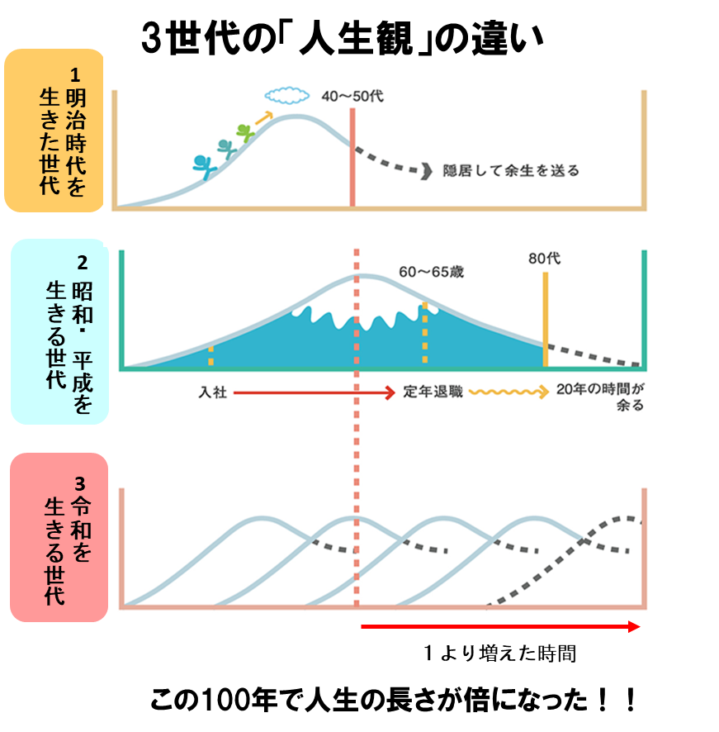
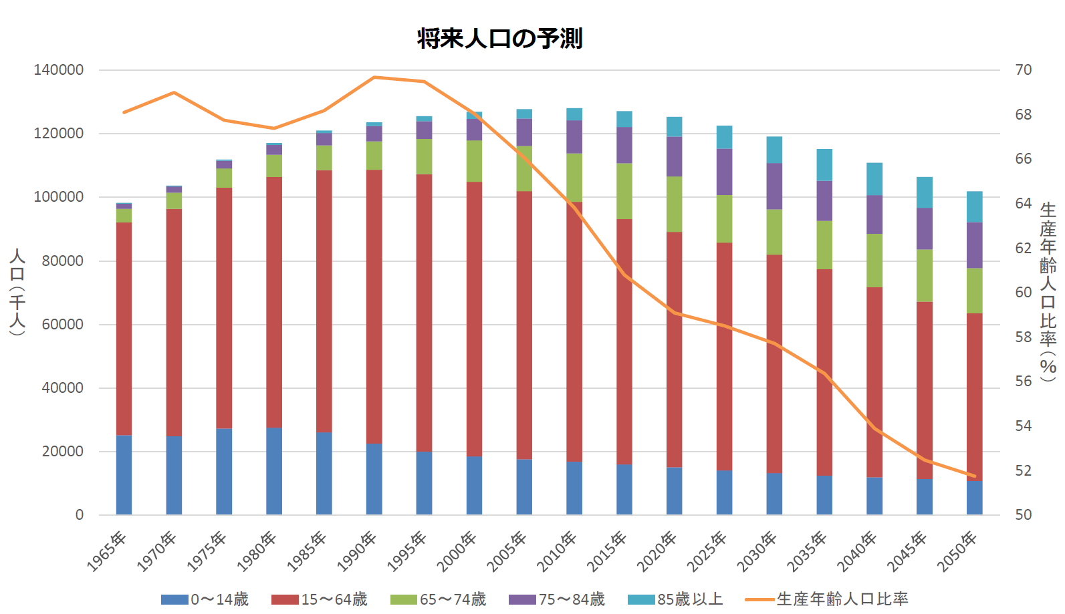
【第２章（P3）】教育を取り巻く社会の状況と今後求められる方向性
教育を取り巻く社会の状況
人口減少と高齢化の進展
○2050年には生産年齢人口が約 1,800万人減少
○2040年には、全国で1,100万人の労働力が不足
藤原和博氏「よのなか科」授業資料
【中央教育審議会】次期教育振興基本計画について（答申）参考資料・データ集
４

Slide 6
【第２章（P3）】教育を取り巻く社会の状況と今後求められる方向性
今後の教育に求められる方向性
一人一人が主体となる「学び」の充実
人生100年時代
人口減少
豊かな人生→学び続ける
生産年齢人口の減少→
新たな価値を創り出す創造力・他者と協働してチームで問題を解決する能力
子供主体の授業への教育観の転換
「知識暗記」「正解主義」の偏りやインプット中心の教育から脱却し、知識や情報の編集・活用、アウトプットベースの教育へ比重の転換を図る。
５

Slide 7
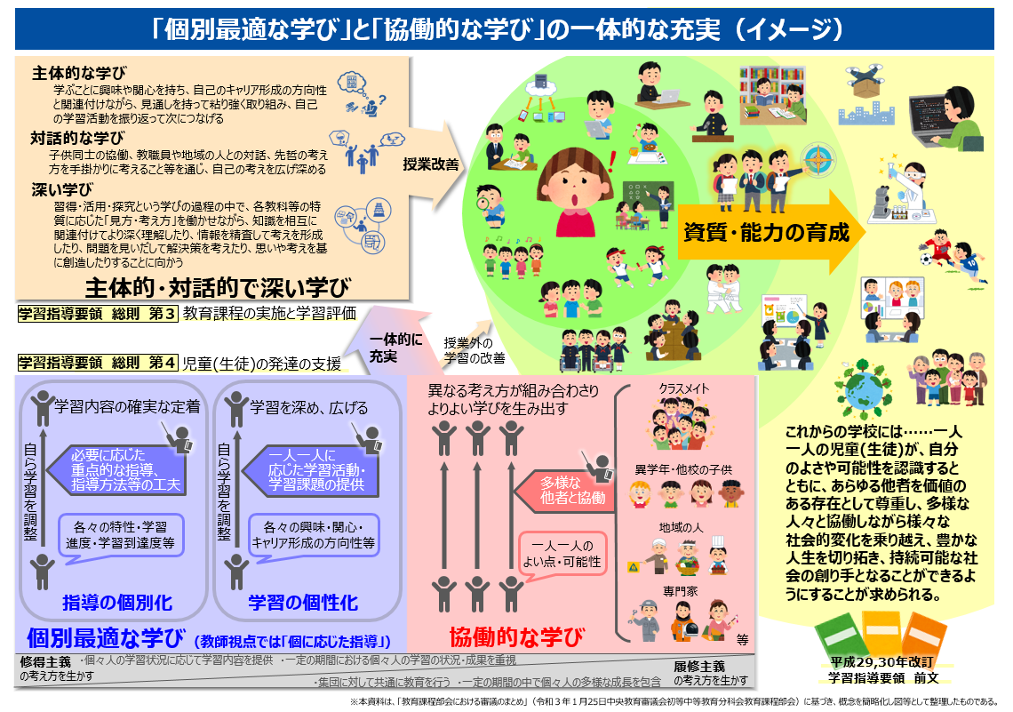
【第２章（P3）】教育を取り巻く社会の状況と今後求められる方向性
６

Slide 8
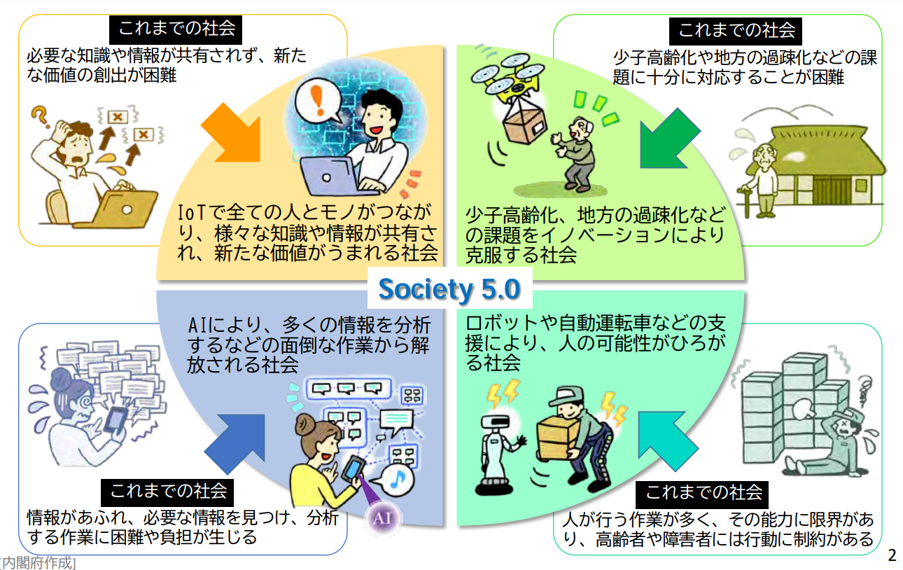
【第２章（P3）】教育を取り巻く社会の状況と今後求められる方向性
教育を取り巻く社会の状況
サイバー空間（仮想空間）とフィジカル空間（現実空間）を高度に融合させたシステムにより、経済発展と社会的課題の解決を両立する人間中心の社会
デジタルによる社会の変革
７

Slide 9
【第２章（P3）】教育を取り巻く社会の状況と今後求められる方向性
今後の教育に求められる方向性
「集合知」の結集・発揮
Society5.0
生成AI ・IoT・ロボットなどの先端技術
→産業や社会に新たな価値
デジタル人材の育成
○教科等の知識や経験を総合的に駆使して、教科横 断的に学ぶ探究学習やSTEAM教育の充実を図る。
○これまでの実践と、ICTを最適に組み合わせる
８

Slide 10
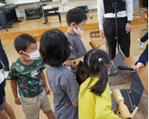
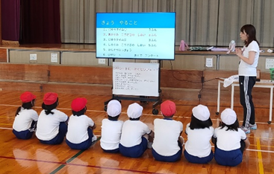
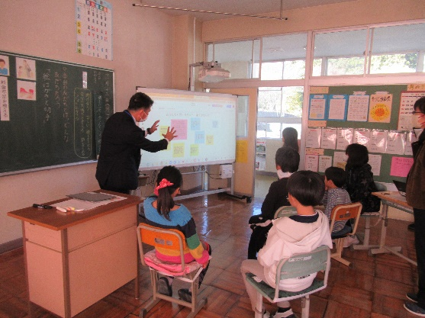
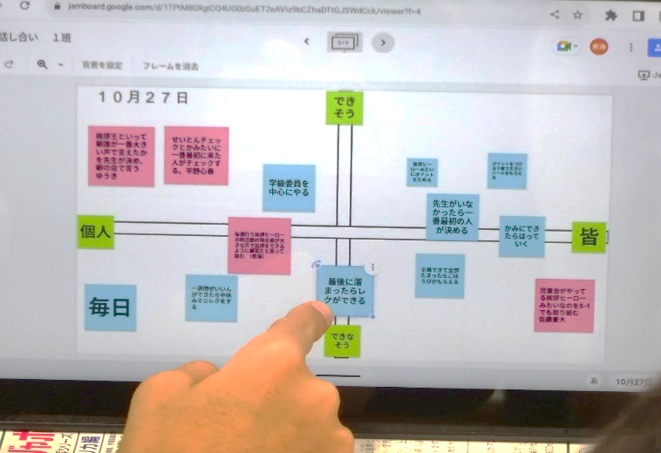
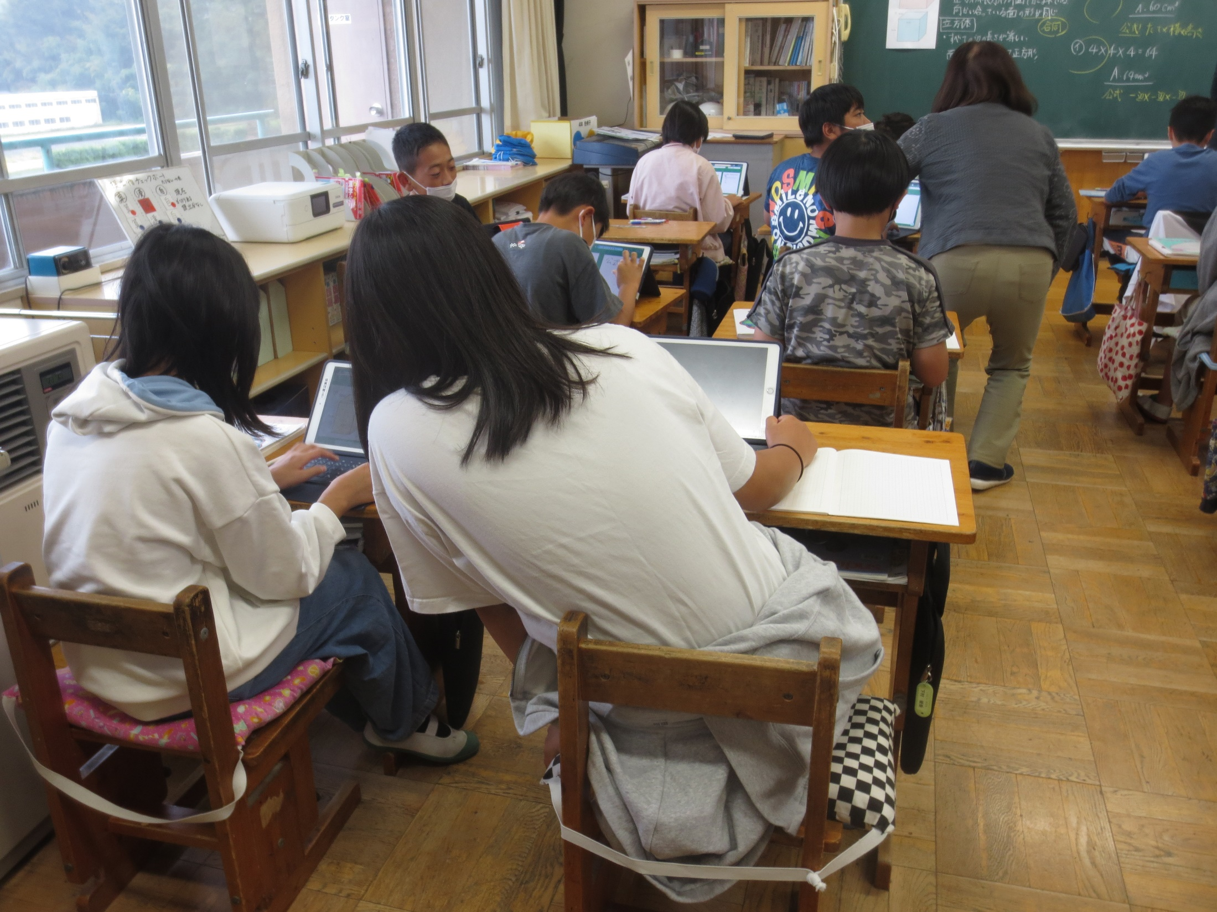
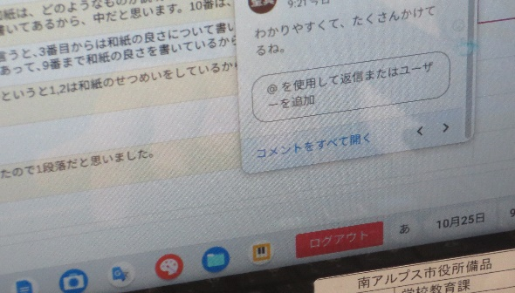
【第２章（P3）】教育を取り巻く社会の状況と今後求められる方向性
ICTを活用した実践（2023）
友達に自分の考えをアウトプット
前の時間のよかったプレーを確認
共有画面を使い考えの共有
個人で学ぶ
複数で学ぶ
思考ツールで考えの練り上げ
多様な学びのスタイル
（一人で学ぶ、複数人で学ぶ）
友達の考えにコメントを入力
９

Slide 11
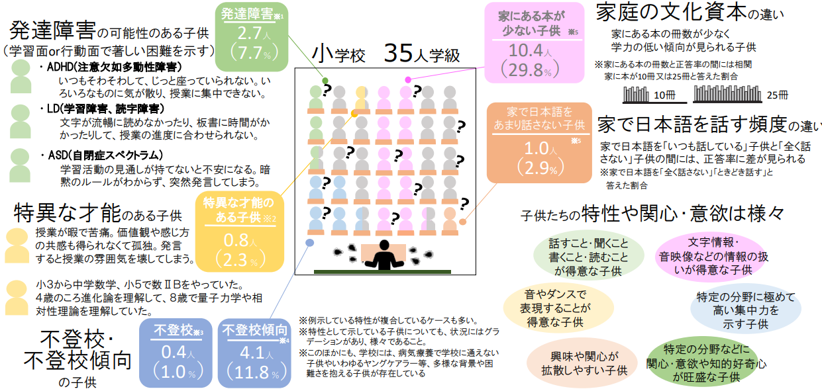
【第２章（P3）】教育を取り巻く社会の状況と今後求められる方向性
教育を取り巻く社会の状況
互いに尊重し自分らしく生きる共生社会
10

Slide 12
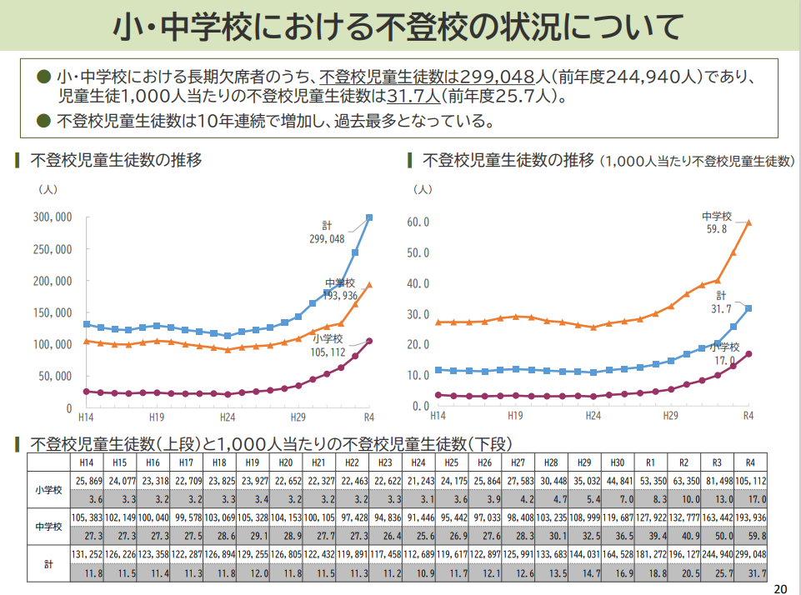
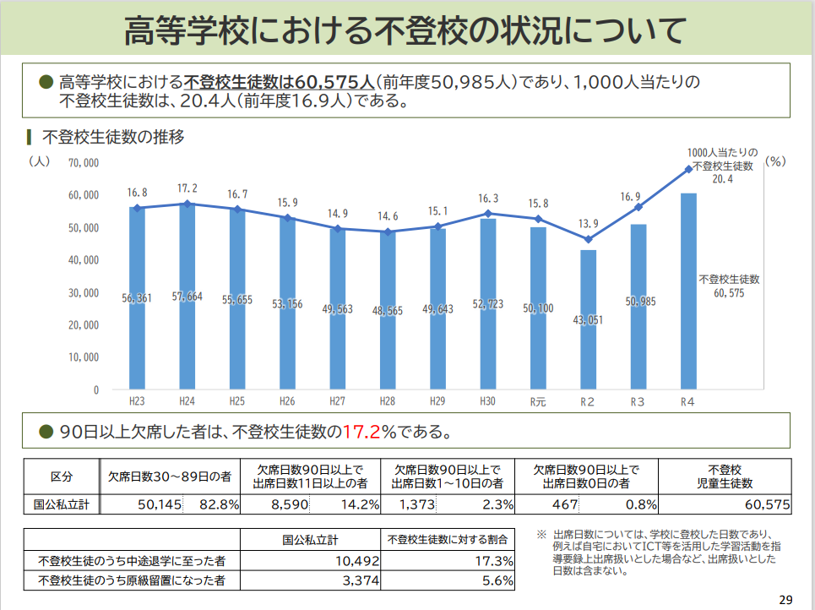
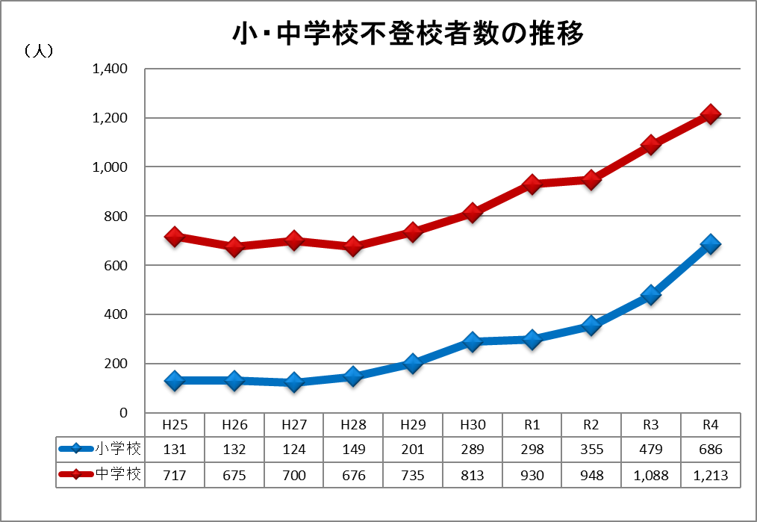
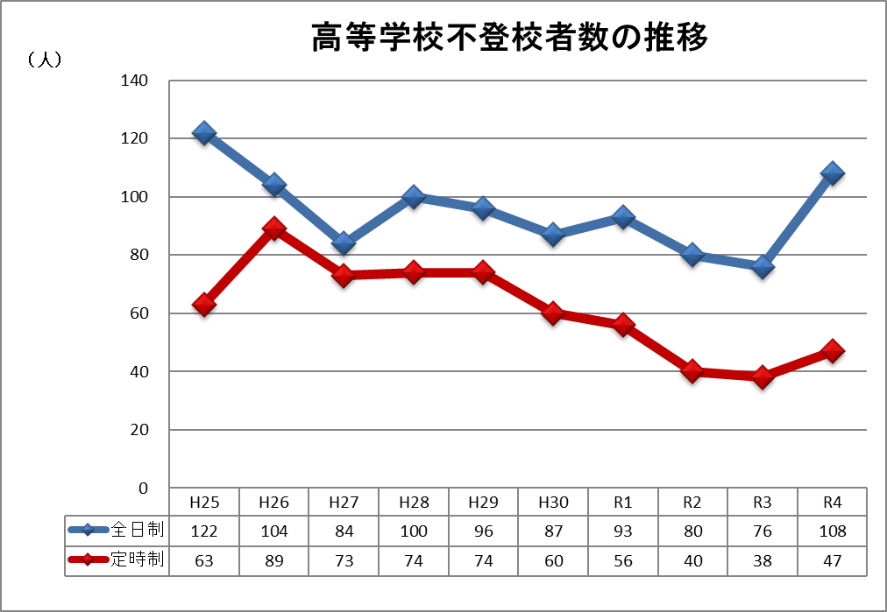
【第２章（P3）】教育を取り巻く社会の状況と今後求められる方向性
教育を取り巻く社会の状況
互いに尊重し自分らしく生きる共生社会
（山梨県）
（山梨県）
11

Slide 13
【第２章（P3）】教育を取り巻く社会の状況と今後求められる方向性
今後の教育に求められる方向性
多様なニーズや背景を有する子供たちへの対応
多様なニーズや背景を有する子供たち
一人一人の能力・可能性を最大限に伸ばす
きめ細かな指導の充実
教員一人が受けもつ人数を少なくすることで、一人ひとりの子どもに向き合った質の高い教育を提供する。
12

Slide 14
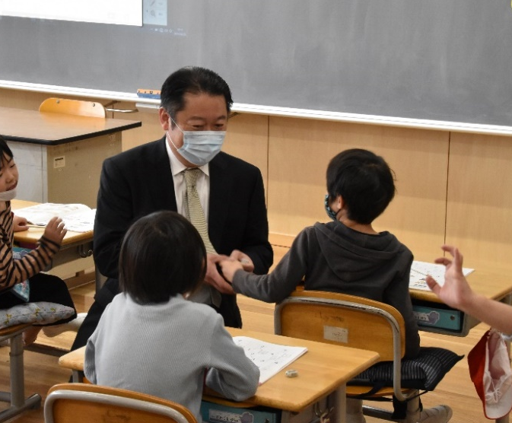

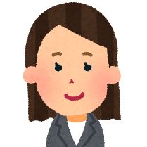


【第２章（P3）】教育を取り巻く社会の状況と今後求められる方向性
一人ひとりの児童生徒に対応したきめ細かな指導の充実
少人数教育の推進
令和３年度 小学校１年生
令和４年度 小学校２年生 ２５人学級を導入
令和５年度 小学校３年生
教員一人が受けもつ人数を少なくする
ことで、一人ひとりの子どもに向き合った
質の高い教育を提供
子どもの
可能性を
最大限に
開花
今日の授業では、全員が自分の考えを発表することができたよ。
困ったことがあっても、すぐに先生に相談することができるよ。
子ども同士がお互いの頑張りや活躍に目を向けやすくなりました。その中で、励まし合ったり賞賛し合ったりして
自分や友達の「よさ」を自覚するようになってきました。
授業では、全員が発言することができ、クラス全体が積極的に参加する雰囲気となっています。
13

Slide 15
【第４章（P23）】山梨県教育の目指す方向性 基本理念
主体的に学び 他者と協働し 豊かな未来を拓く やまなしの人づくり
～誰もが教育の機会にアクセスできるやまなし～
「主体的に学ぶ」
○誰もが希望を持ち、自ら課題を見付け、自ら学び、自ら考え、判断しながら行動・探究し、それぞれに思い描く幸福といったウェルビーイングの実現に向けて学び続ける姿を目指します。
○生涯を通じて、多様な学びの機会と社会とつながり続け、「学び 学び直し さらに学ぶ」姿を目指します。
「他者と協働する」
○誰もが尊厳のある個人として尊重され、多様性を認め合いながら、夢や希望の実現に邁進する姿を目指します。
○本県の豊かな自然、歴史、伝統・文化、産業を学び、世界に目を向けながら、他者との協働により、持続可能な社会の創り手となる姿を目指します。
「豊かな未来を拓く」
○誰もが希望をもち、自らの人生を拓き、幸福といったウェルビーイングを実感している姿を目指します。
○子供たち一人一人の幸福といったウェルビーイングが、家庭や地域、社会のウェルビーイングへと広がっていき、その広がりが多様な個人を支え、将来にわたって世代を超えて循環していく姿を目指します。
主体的に学ぶ
他者と協働する
豊かな未来を拓く
ウェルビーイング（Well-being)=身体的・精神的・社会的に良い状態にあること
14

Slide 16








基本理念を実現するための４つの目標
基本理念を実現するための４つの目標
１
２
３
４
未来を生きる子供に
必要な力を育む教育の推進
誰もが可能性を
伸ばせる教育の推進
教育 の推進
学校を取り巻く
教育環境の整備
DX
主体的に学び 他者と協働し 豊かな未来を拓く やまなしの人づくり
～誰もが教育の機会にアクセスできるやまなし～
15

Slide 17



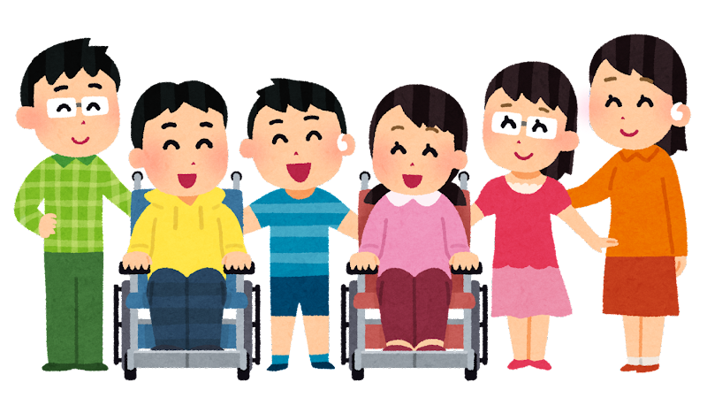





基本理念を実現するための４つの目標
基本方針
♯子供主体の授業
への教育観の転換
０１
０２
基本方針
♯成長の基盤となる
資質･能力の育成
未来を生きる子供に必要
な力を育む教育の推進
誰もが可能性を伸ばせる教育の推進
♯きめ細かな質の高い
少人数教育の推進
♯ふるさとに誇りを持
ち地域や世界で活躍
する人材の育成
♯多様な教育ニーズへの対応
誰一人取り残されない学びを保障するため、少人数教育などによるきめ細かな質の高い教育とともに、学びたいと思った時に学べる機会の充実を図ります。また、生涯にわたり学び続けながら主体的に社会を形成し、自ら問いを立ててその解決を目指す人材へと成長していく過程を支援していくことに努めます。
♯人生100年時代を見据
えた生涯学習の充実
子供たちが夢に向かって邁進するとともに、持続可能な社会を創り出す姿を目指し、確かな学力、豊かな心、健やかな体がバランス良く育まれるよう、一人一人の特性や関心・意欲に応じた教育の充実を図ります。
♯学校･家庭･地域の連携･協働
の推進による地域教育力向上
♯地域コミュニティの基盤
を支える社会教育の推進
主体的に学ぶ
他者と協働する
豊かな未来を拓く
０４
０３
「山梨県」の教育
学校を取り巻く
教育環境の整備
教育DXの推進
基本方針
子供たちが安心して質の高い教育を受けられるよう、働き方改革を推進し、教員が子供と向き合うための心と時間のゆとりを確保するとともに、教員の資質向上に向け、研修等の充実を図ります。また、教員の人材確保、学校教育を支えるＩＣＴ環境の充実、安全かつ安心して学べる環境の確保等の教育環境の整備に努めます。
基本方針
♯教育DXの推進と
デジタル社会を
担う人材の育成
様々な教育データの利活用を図りながら、個別最適な学びや協働的な学びの充実を図るため、1人1台端末を効果的に活用して、学びへ最大限の効果を発揮できるよう努めます。
♯子供と向き合う時
間の確保に向けた
取り組みの推進
♯質の高い教育の
ための環境整備
16

Slide 18
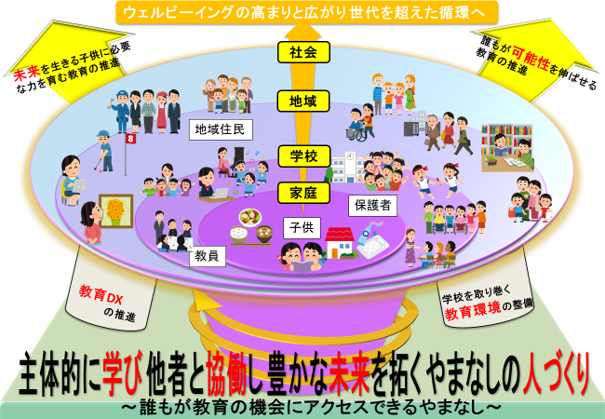
17

Slide 19
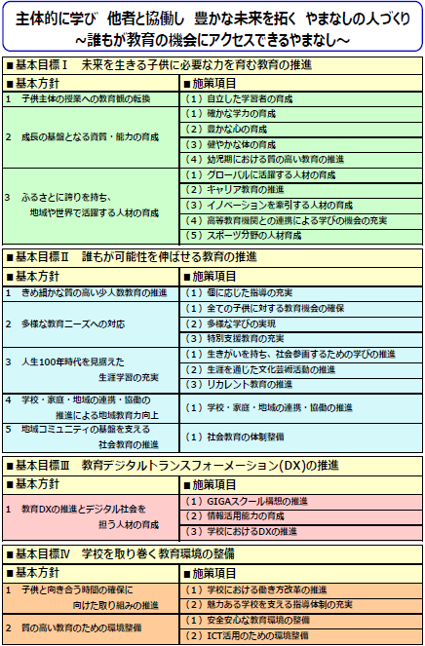
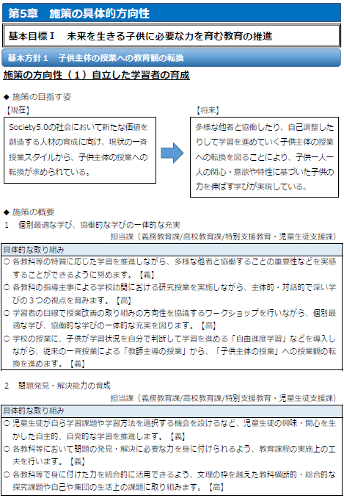
【第５章（P27）】施策の具体的方向性
基本目標
基本方針
施策項目
５年後実現を目指す姿
目指す姿に向け具体的な取組
18

Slide 20
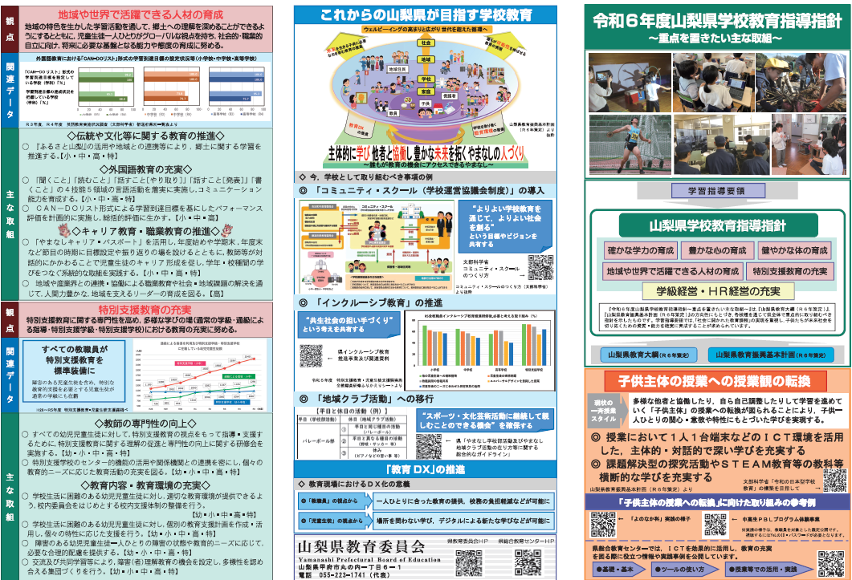

Slide 21
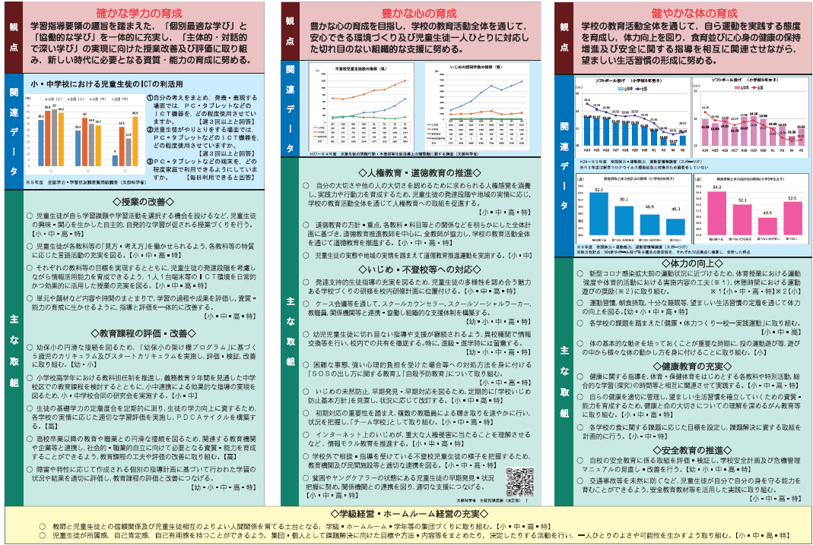

Slide 22
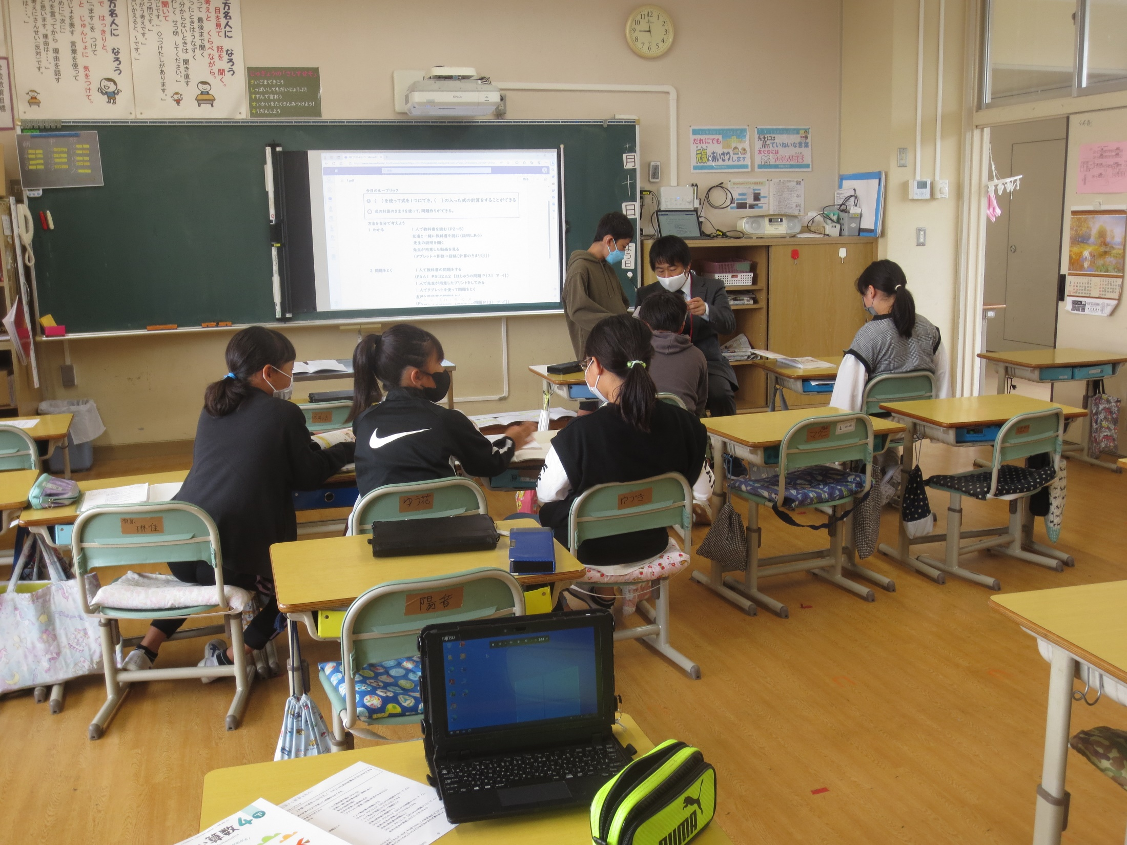
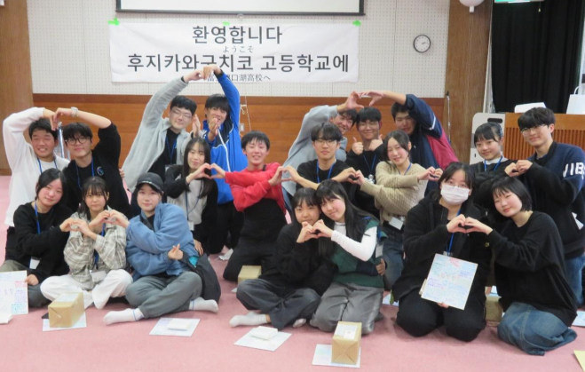
【第５章（P27）】基本目標Ⅰ 未来を生きる子供に必要な力を育む教育の推進
「子供を主体とした授業づくり」の事例（2023）
子供主体の授業への教育観の転換
自立した学習者の育成
成長の基盤となる資質・能力の育成
確かな学力の育成/豊かな心の育成/健やかな体の育成/
幼児期における質の高い教育の推進
ふるさとに誇りを持ち、
地域や社会で活躍する人材の育成
グローバルに活躍する人材の育成/キャリア教育の推進/
イノベーションを牽引する人材の育成/
高等教育機関との連携による学びの機会の充実/
スポーツ分野の人材育成
先生
個別
協働
多様な学びが一体的に行われている授業
韓国 忠清北道との交流（2023）
韓国 忠清北道姉妹締結30 周年 青少年交流事業 「富士河口湖高校」
21

Slide 23
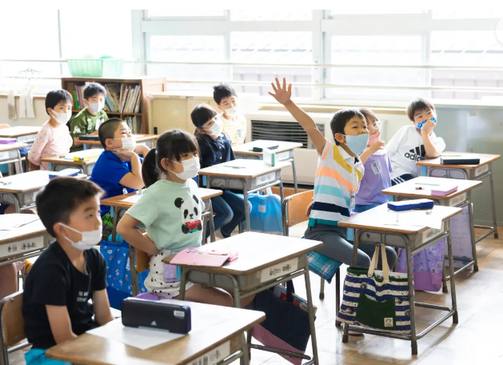
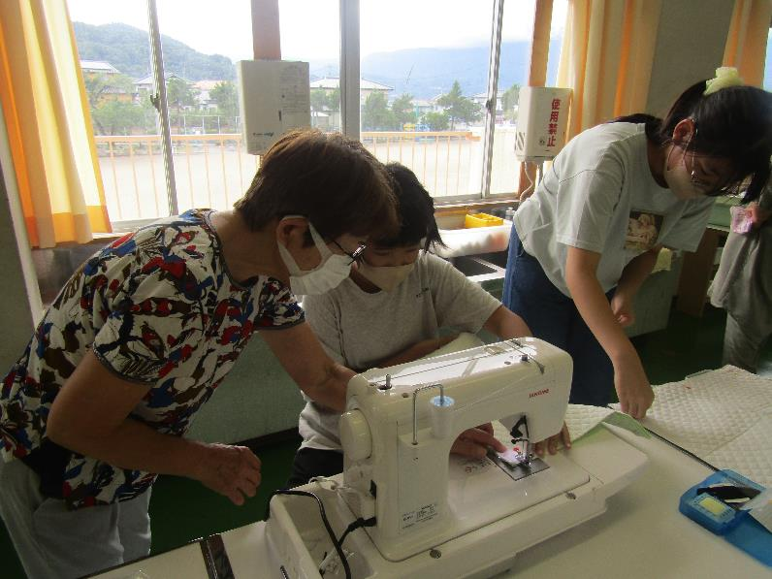
【第５章（P50）】基本目標Ⅱ 誰もが可能性を伸ばせる教育の推進
令和３年度 小学校１年生
令和４年度 小学校２年生 ２５人学級を導入
令和５年度 小学校３年生
令和６年度 小学校４年生
きめ細かな質の高い少人数教育の推進
個に応じた指導の充実
多様な教育ニーズへの対応
全ての子供に対する教育機会の確保/多様な学びの実現/
特別支援教育の充実
人生100年時代を見据えた
生涯学習の充実
生きがいを持ち、社会参画するための学びの推進/
生涯を通じた文化芸術活動の推進/リカレント教育の推進
学校･家庭･地域の連携･協働の
推進による地域教育力向上
学校･家庭･地域の連携･協働による地域づくり
地域コミュニティの基盤を
支える社会教育の推進
社会教育の体制整備
教員一人が受けもつ人数を少なくすることで、一人ひとりの子どもに向き合った質の高い教育を提供
地域と学校の連携・協働（2023）
地域人材を活用した家庭科のミシン実習
22

Slide 24
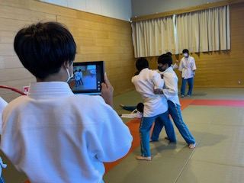
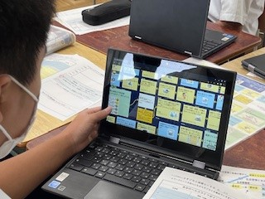
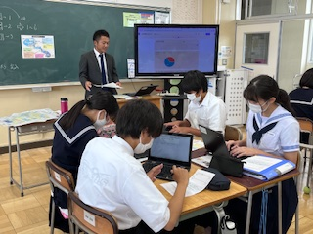
【第５章（P67）】基本目標Ⅲ 教育DXの推進
教育DXの推進とデジタル社会を
担う人材の育成
GIGAスクール構想の推進/情報活用能力の育成/
校務DXの推進
「ICT活用」の事例（2023）
学びをモニタリング
リアルタイムの協働学習
学習履歴の蓄積
23

Slide 25
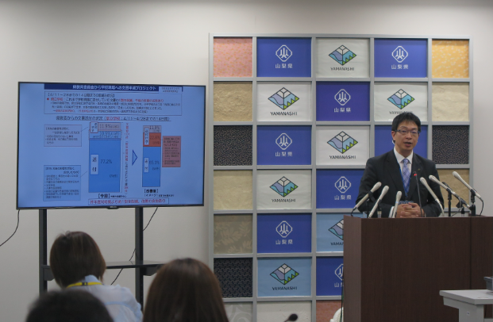
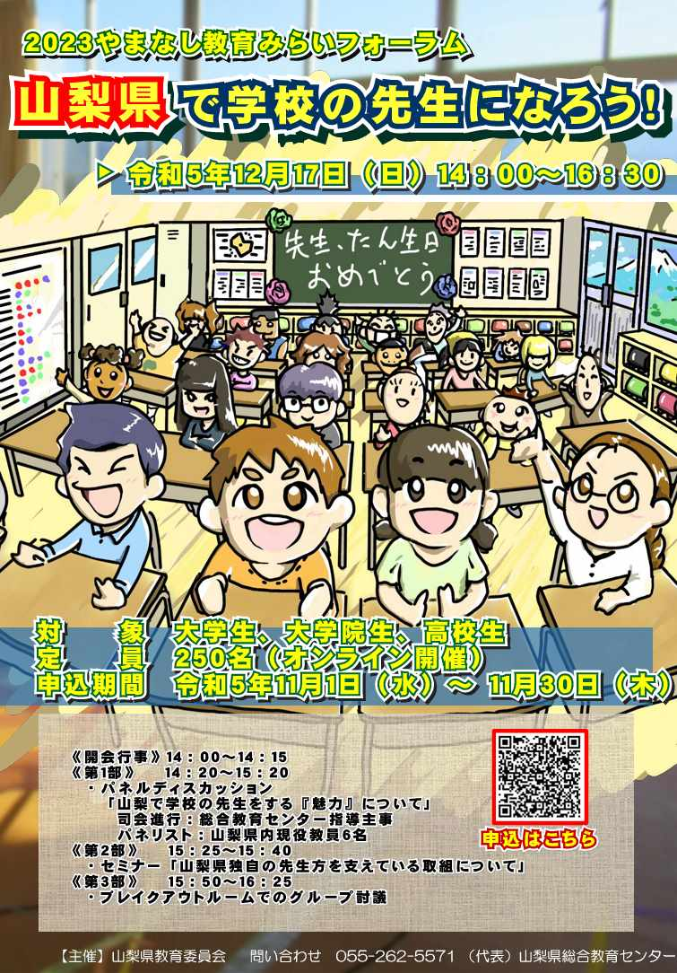
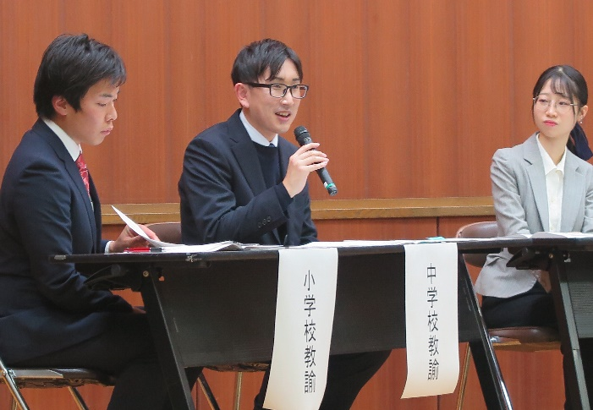
【第５章（P71）】基本目標Ⅳ 学校を取り巻く教育環境の整備
学校現場への文書半減プロジェクト（2023）
子供と向き合う時間の確保に
向けた取り組みの推進
学校における働き方改革の推進/
魅力ある学校を支える指導体制の充実
質の高い教育のための環境整備
安全安心な教育環境の整備/ICT活用のための環境整備
教育長による取り組み状況の発信
やまなし教育みらいフォーラム開催（2023）
山梨県の教員の魅力を
若手教員が大学生、高校生に発信
24

Slide 26
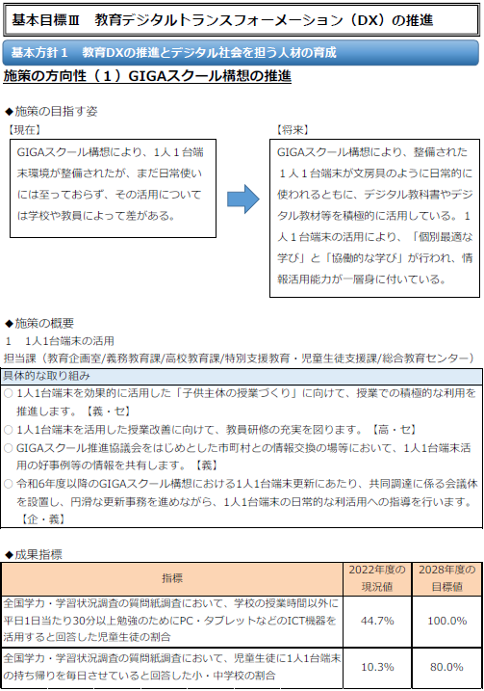
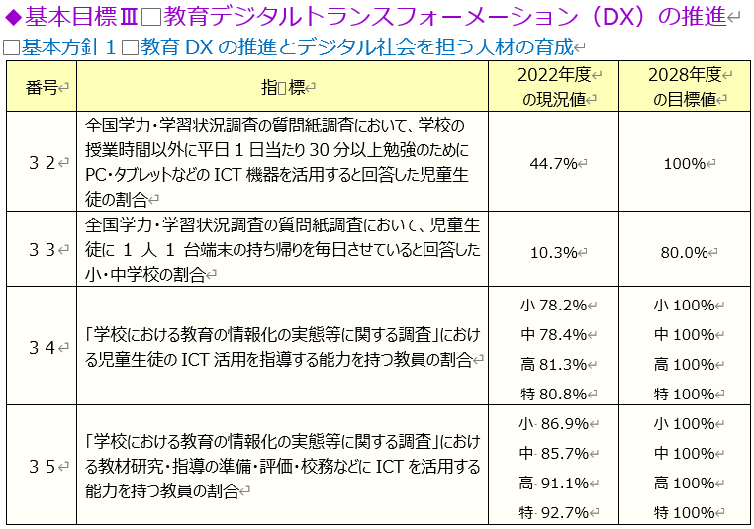
【第６章（P７９）】計画の進行管理
改善
計画
評価
実行
25

Slide 27
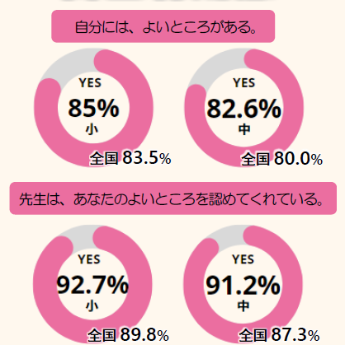
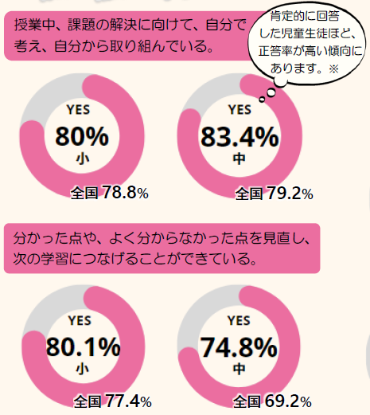

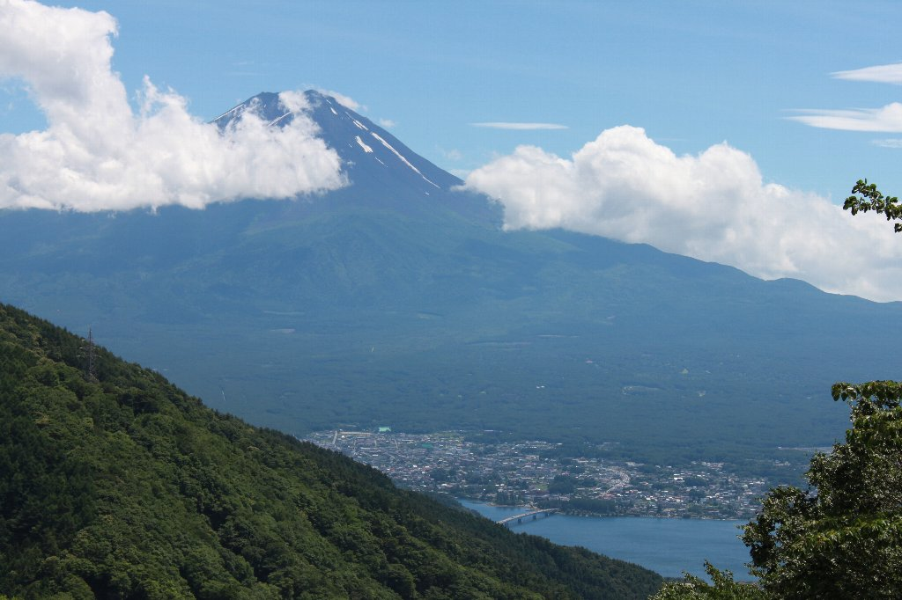
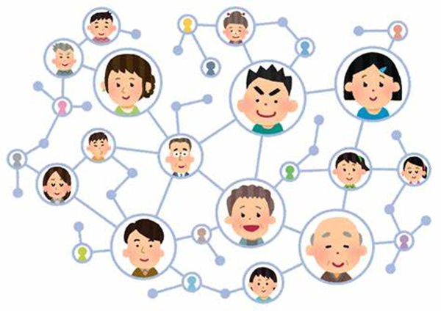
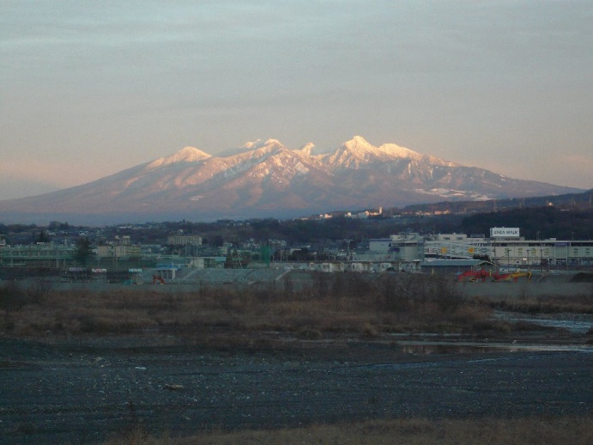
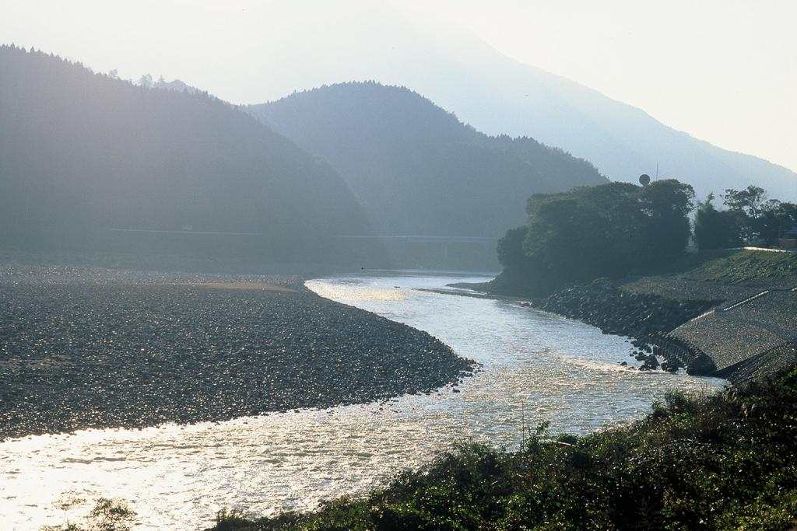
子供（やまなしの宝）
自己有用感が高く 主体的に学ぶやまなしの子供たち
豊かな自然
人と人とのつながり
リアルな体験学習
アイデンティティの確立
26

Slide 28
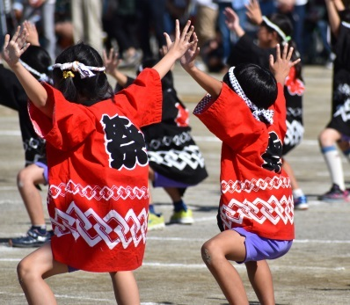
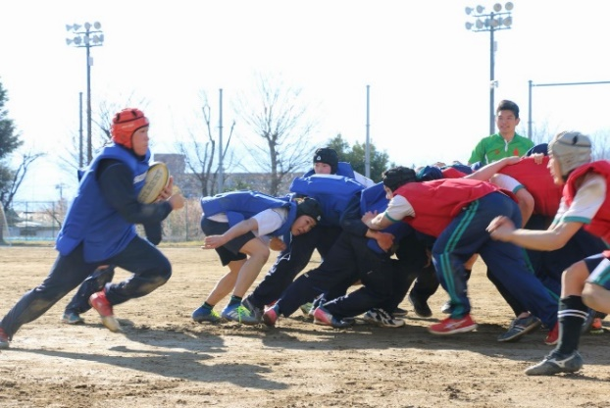
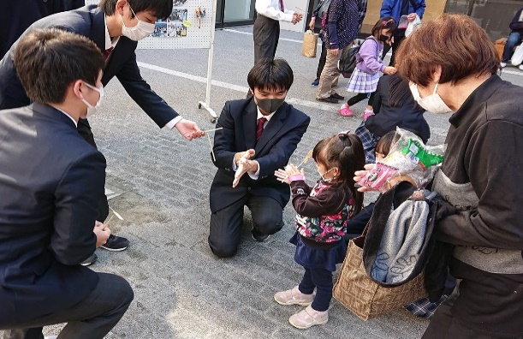
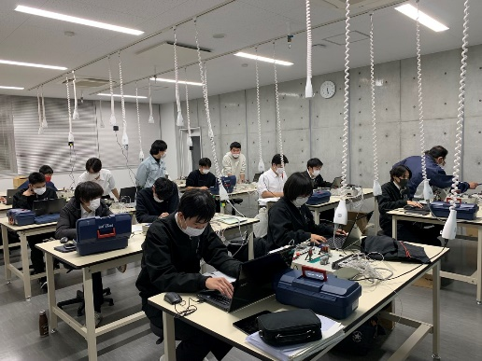
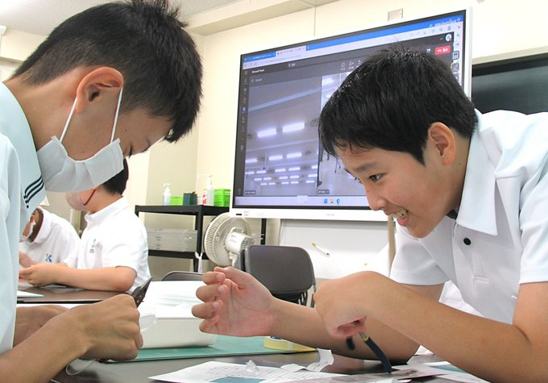
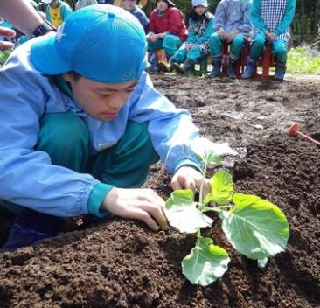
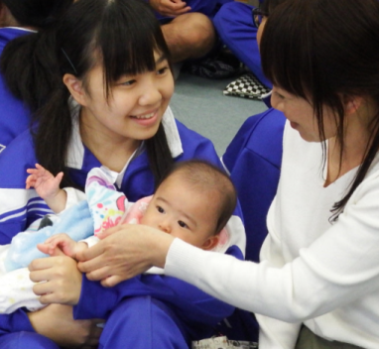
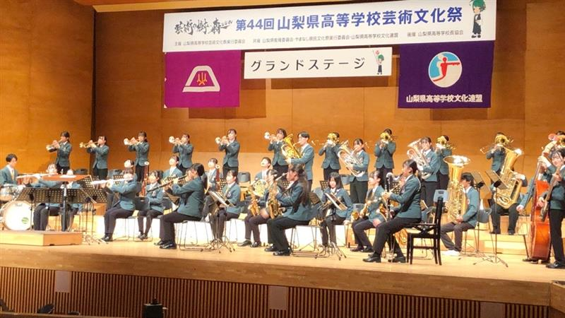
ふるさとやまなしの強みを生かした教育
恵まれた教育環境を生かし、次世代を担う子供たちの未来の可能性を広げていく
27

Slide 29
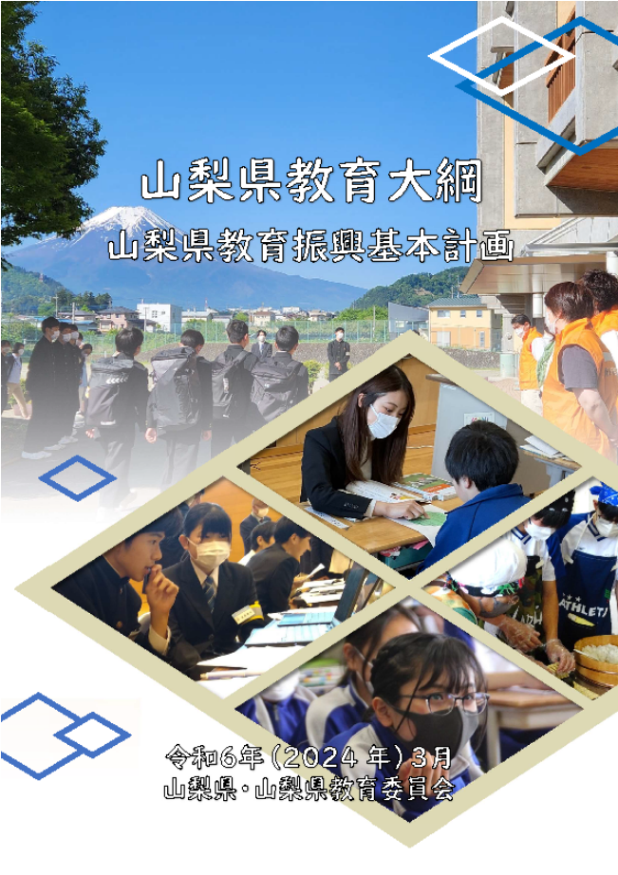


今の連続が、過去を作り、今の連続が未来を作ります。
「未来とは、今である。」
私たちが日々教室で行っている営みが
「未来」を創っています
28

